Slide 1
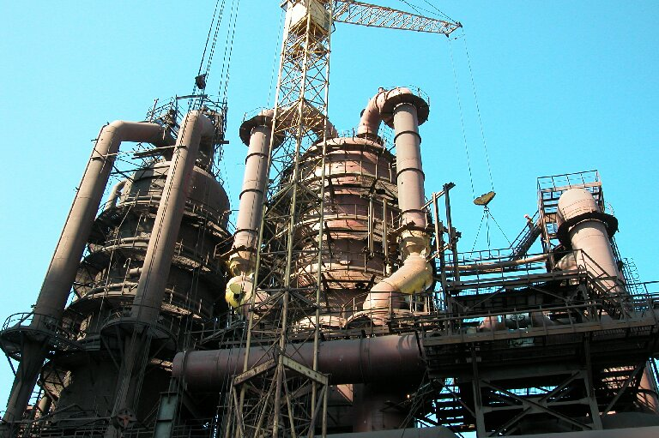
Костюм и цветовые решения « Ракурс »
Защита от вредных производственных воздействий

Slide 2
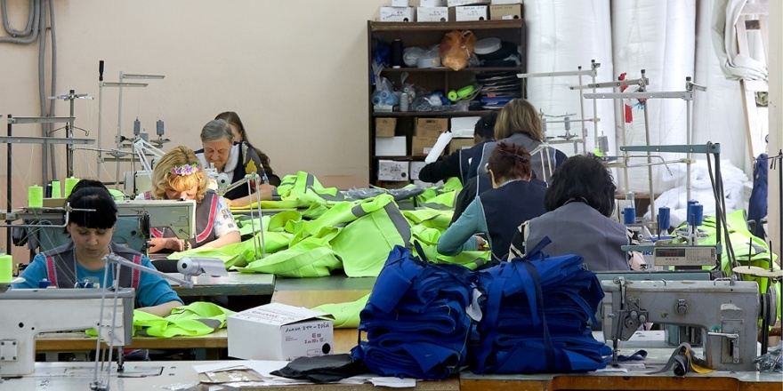
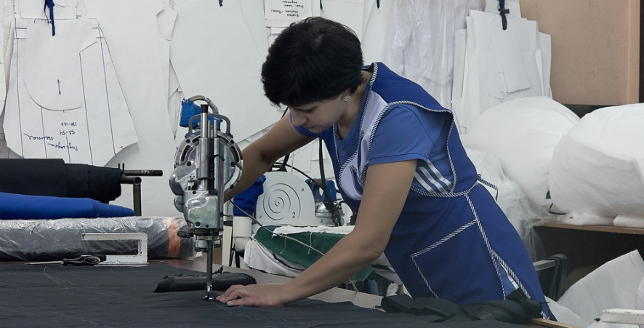
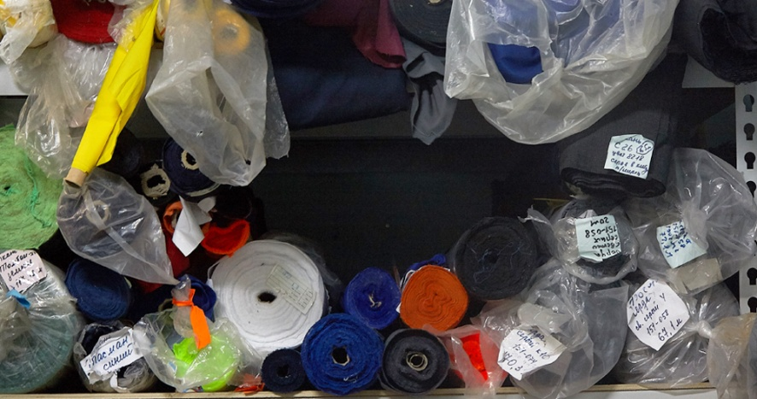
Полный цикл производства
Пошив
Готовое изделие
Нам доверяют
Раскрой
Приобретение ткани

Slide 3
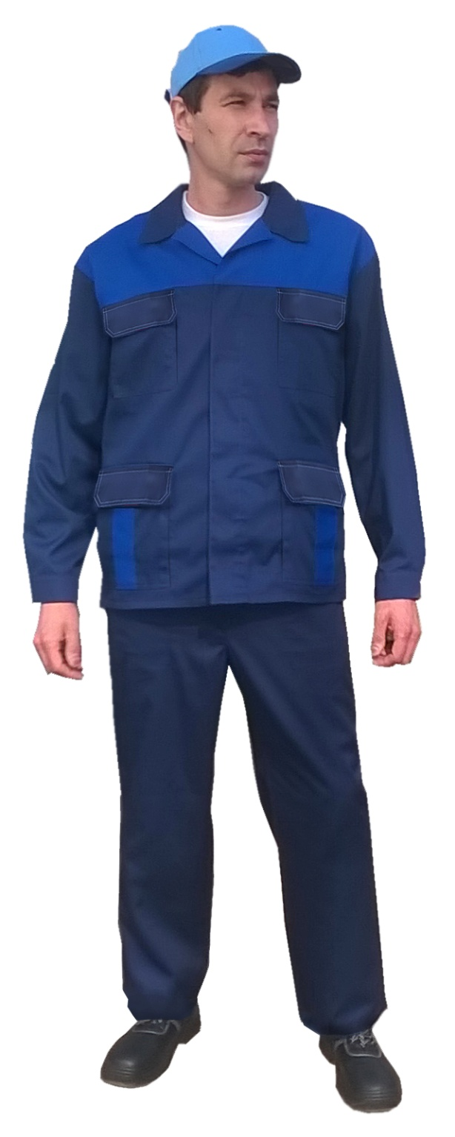
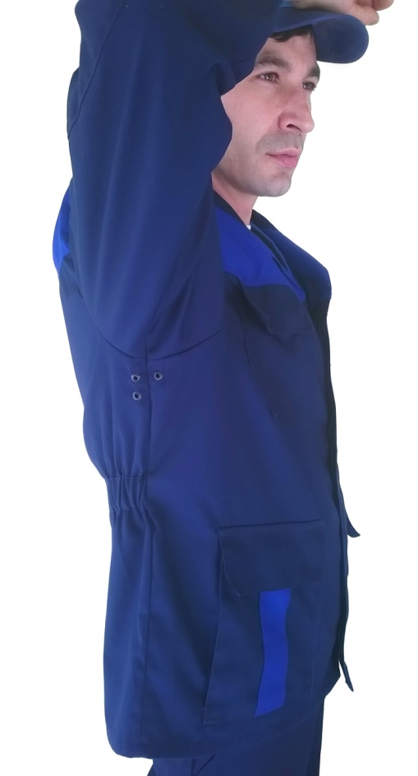
Костюм «Ракурс»
Описание модели по комплектности и фасону:
Костюм комплектация - куртка и брюки.
Костюм выполнен из плотной хлопковой ткани мастер-универсал, производства г. Иваново, «Родники текстиль», ткань механической усадки, которая не дает усадки при стирке на температуре 60 гр. Пропитка МВО- масло - водоотталкивающая, МАПС- малосминаемый апред на основе термопластичных смол, который придает ткани свойство несминаемости и держит форму костюма даже при многочисл-енных стирках. Плотность 250 г/м.
Куртка удлиненная прямого силуэта с кокеткой, выполненной из отделочной контрастной ткани. Потайная центральная бортовая застежка на пуговицы. Четыре накладных кармана с фигурными клапанами на куртке, застегивающиеся на ленту контакт. Нижние объемные карманы- книжка дополнены вставками из отделочной ткани. Рукава на манжете, с усилительными налокотниками, защищающими от истирания. Вентиляционные отверстия предназначены для комфортного воздухообмена. По линии талии в боковой части вставка из резинки для регулировки куртки по ширине и комфорта движения.
Брюки с многофункциональными накладными карманами и усилительными накладками в области колен, защищающими от истирания. Пояс с боковыми вставками из резинки для регулирования объема.

Slide 4
Костюм «Ракурс»

Slide 5
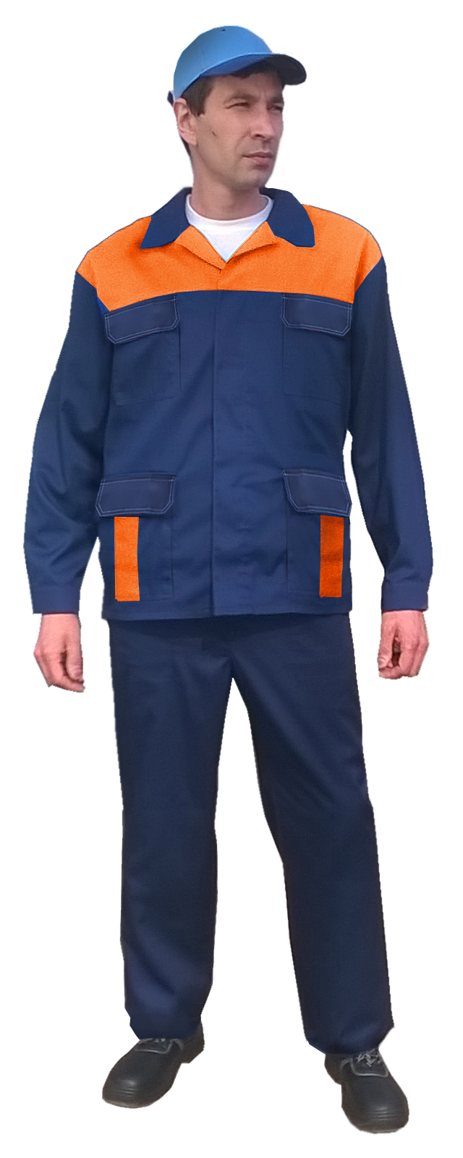
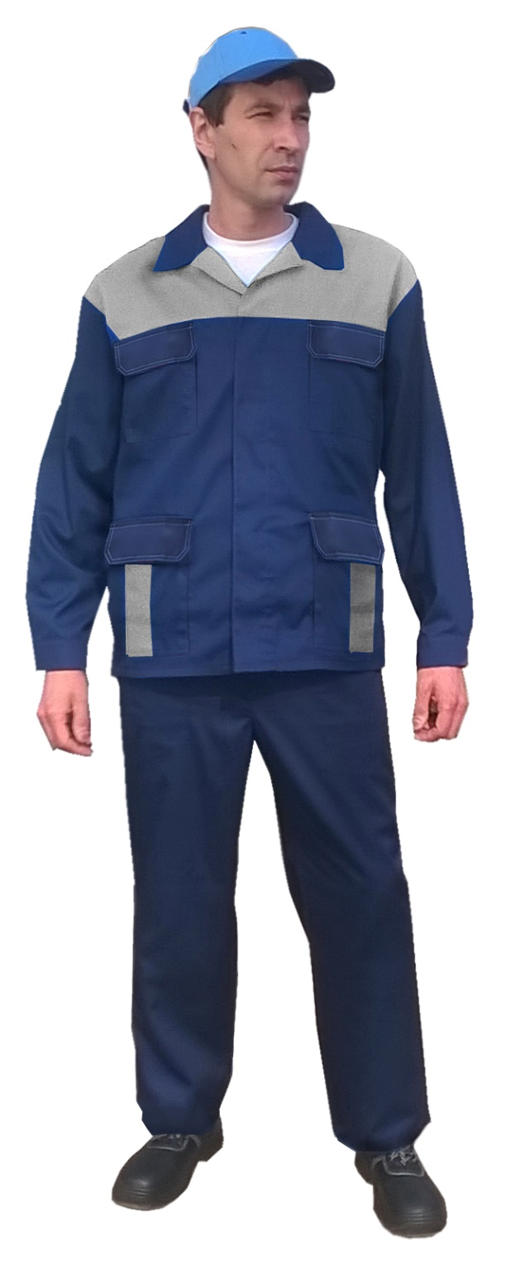
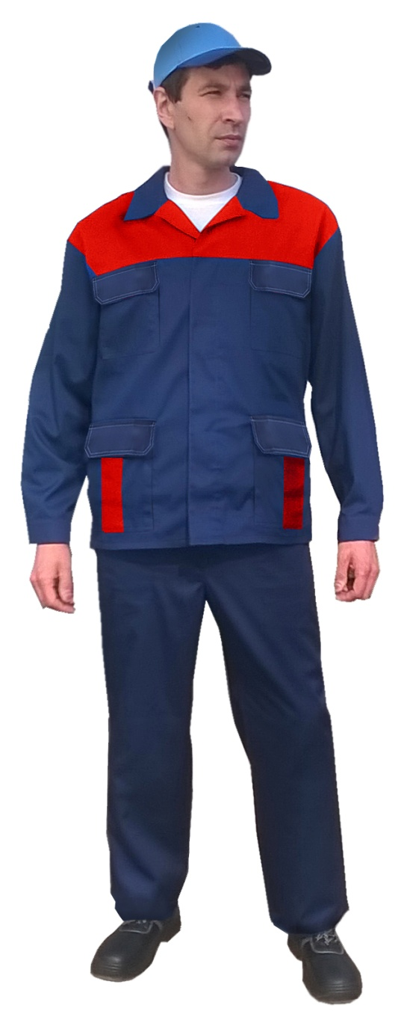
Возможные цветовые решения

Slide 6
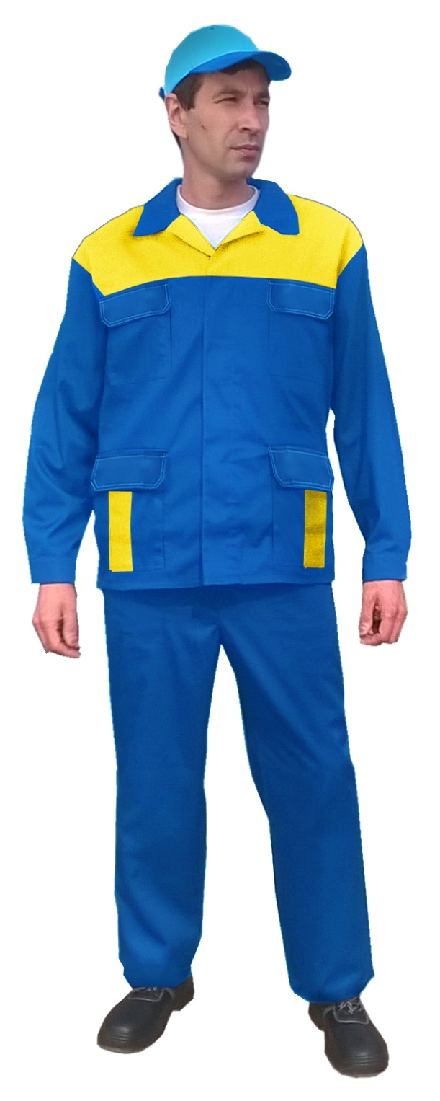
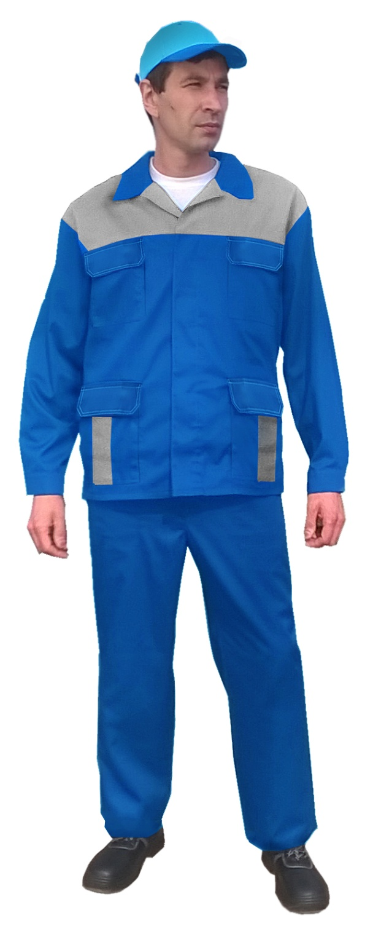
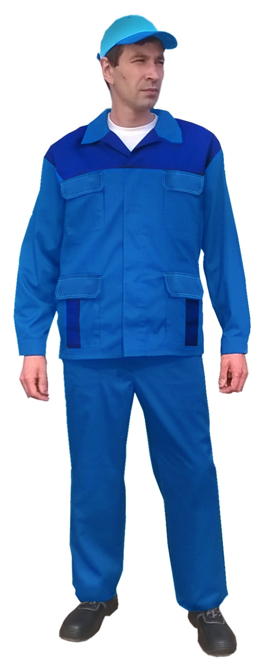
Линейка Василек

Slide 7
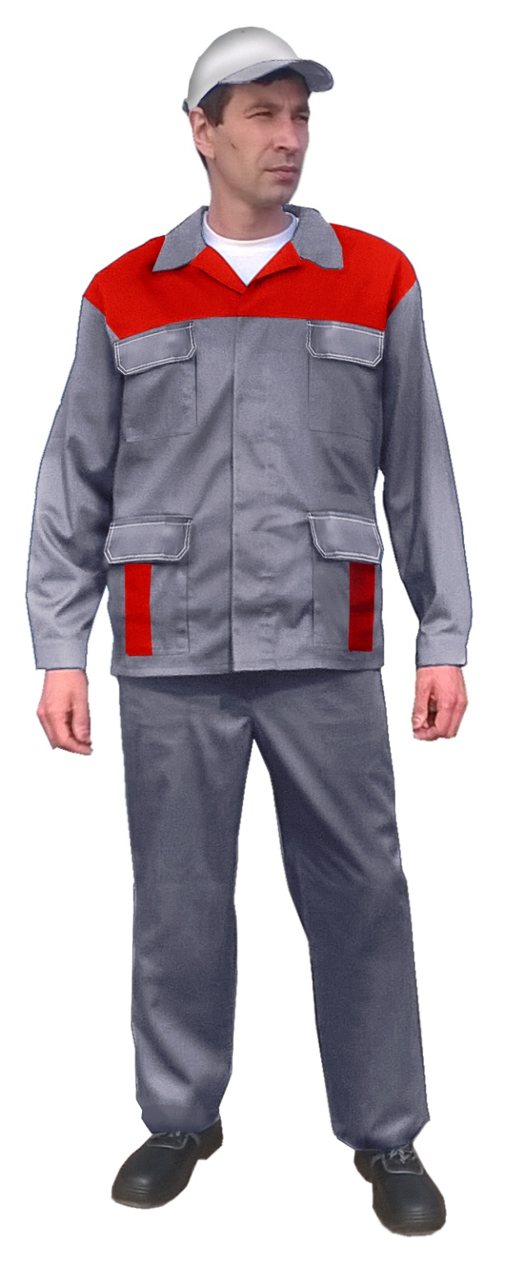
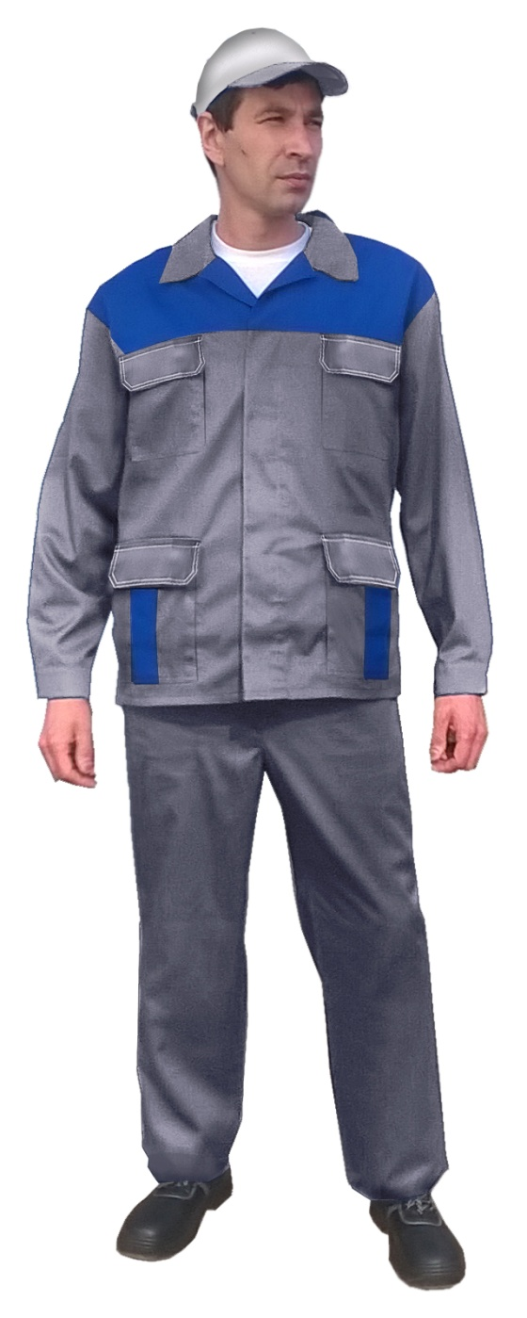
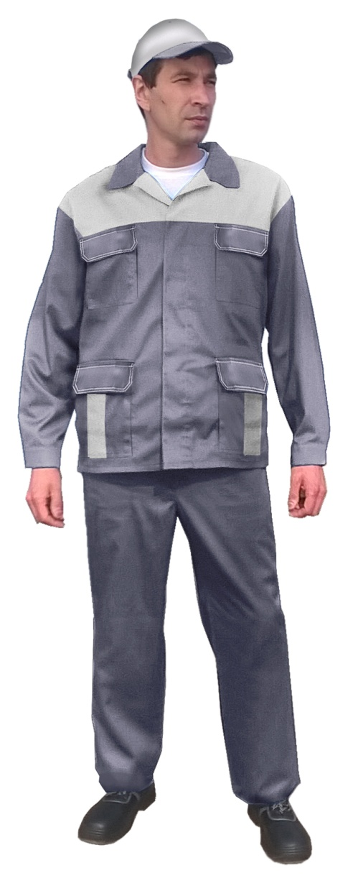
Линейка Триколор

Slide 8
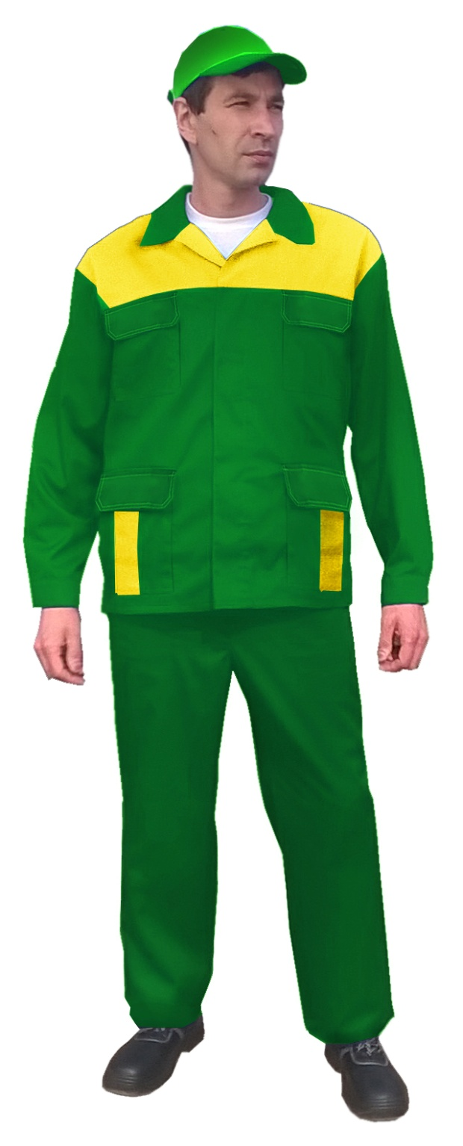
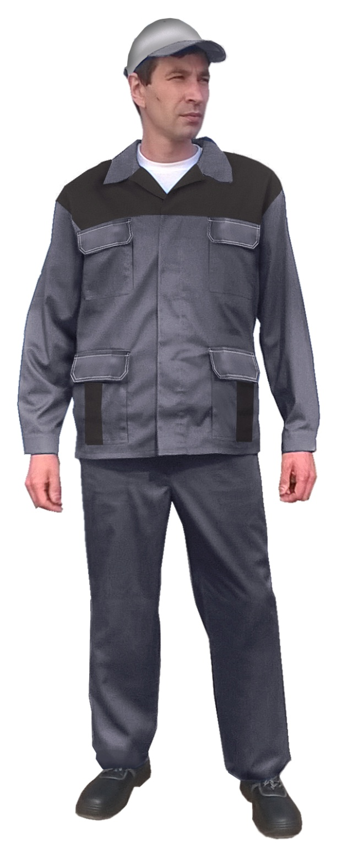
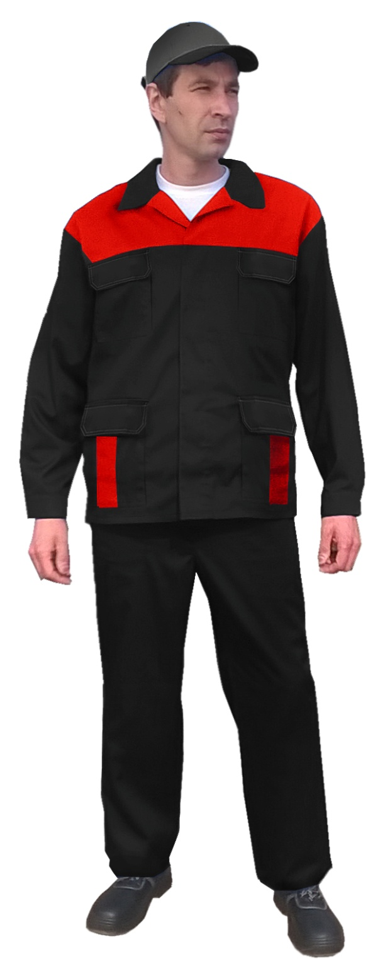

Slide 9
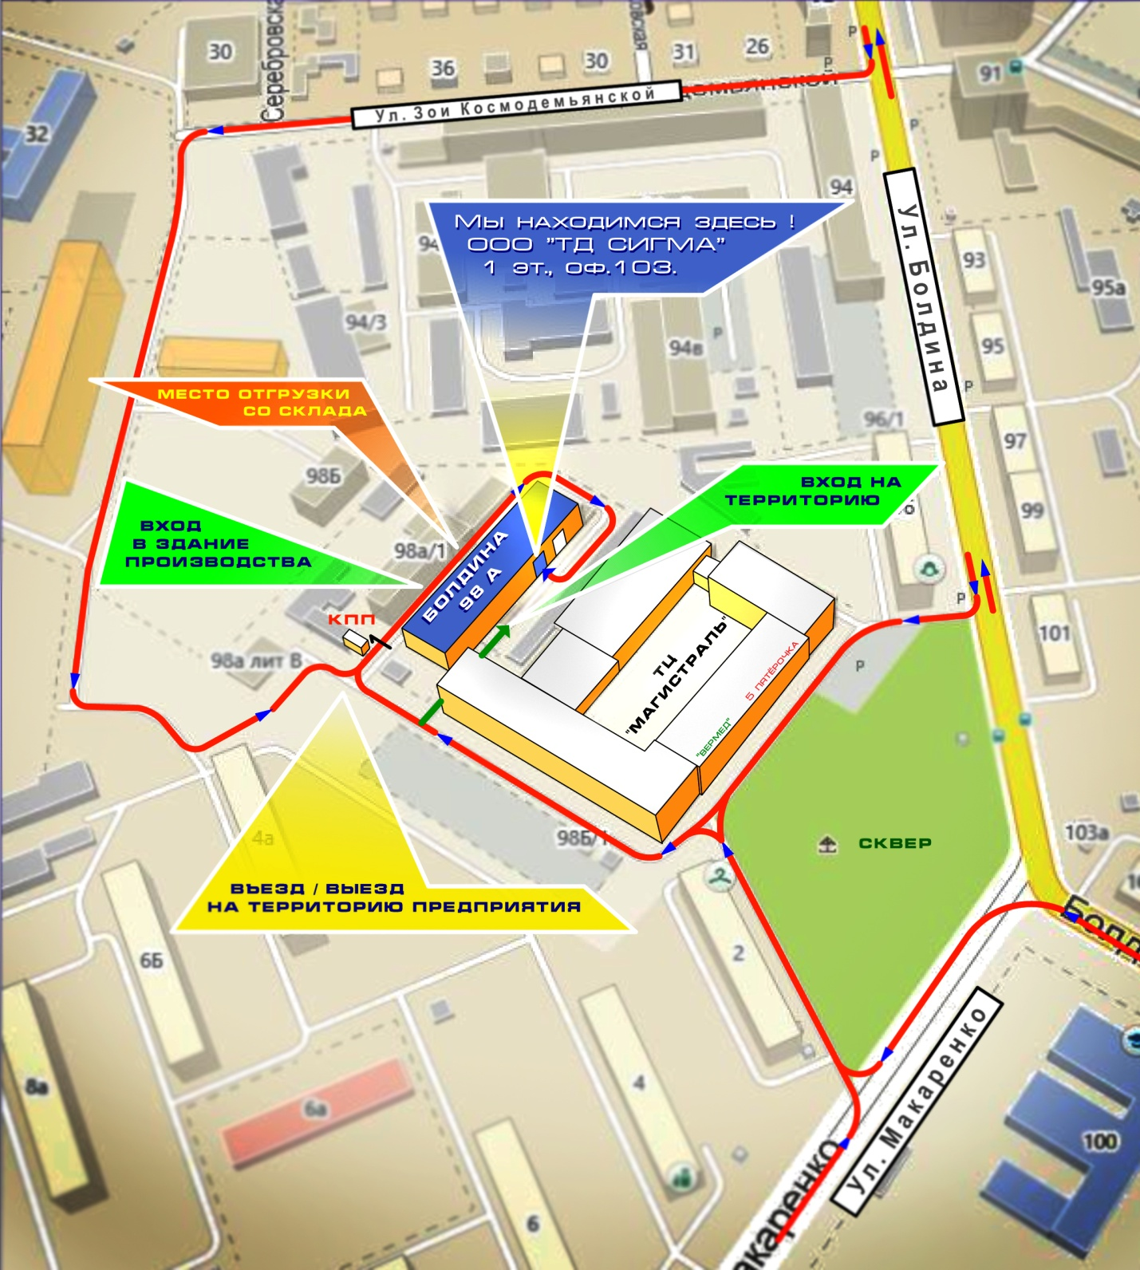
Контакты:
г. Тула, ул. Болдина,
д. 98 А, оф.103
Режим работы:
с 8-30 до 18-00
Бесплатная линия:
8-800-550-46-36
www.sigma-snab.ru
С уважением, Компания
ООО ТД "Сигма"
​​​​​​​
td.sigma-snab@yandex.ru

